Slide 1
بنام خداوند جان و خرد
In The Name Of God
The Creator Of Life & Wisdom
The Great Ferdowsi
برگزیده از کتاب زندگی و مهاجرت آریائیان
نگارش فریدون جنیدی

Slide 2
History & Evolution Of Prenatal Diagnosis in Iran
MH. Kariminejad, MD Prof. of Pathology and Genetics President of Iranian Neurogenetic Society
Kariminejad & Najmabadi Path & Genetic Center Shahrake Gharb (Goads) . Hassan Seif Aven. 4th Str. No. 1143-14 Tel: (+21) 88363952-5 , 88076271 Fax: (+21) 88083575 email: mhkariminejad@mavara.com
email: mhkariminejad@yahoo.com

Slide 3
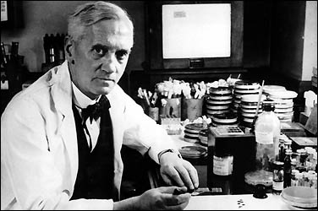
کاهش بیماری ها و معلولیت
Louis Pasteur 1885
Edward Jenner 1798
Sir Alexander Fleming

Slide 4
History :
Early attempts
1934 : maternal urine, saliva, radiology,
immunology, amniography, sex chr.
1966: Steel & Berg, chromosomal study of cultured
amniotic fluid
1967: Jacobson & Barter, first DS
1968: Nadler, 8 metabolic disoders on enzyme
assay of AF
1972: Kahn, Sickle cell anemia
1983: Brambati & Simoni
1989 : Preimplantation genetic diagnosise

Slide 5
PND History In Iran :
First AFC : AK.,MHK.,1986
First CVS : PM.,JN.,1988
Metabolic disorders : MHK.,et al .1990
Thalasemia : RK.,RL.,MHK.,1991
*******************
Coagulopathies : SZ.,1993
Miopathies (DMD) & (SMA I,II,III) : HN.,MHK.
Galactosemia,CF,AX.Telen.(recently)
Mitochondrial Disorders : M. Hooshmand

Slide 6
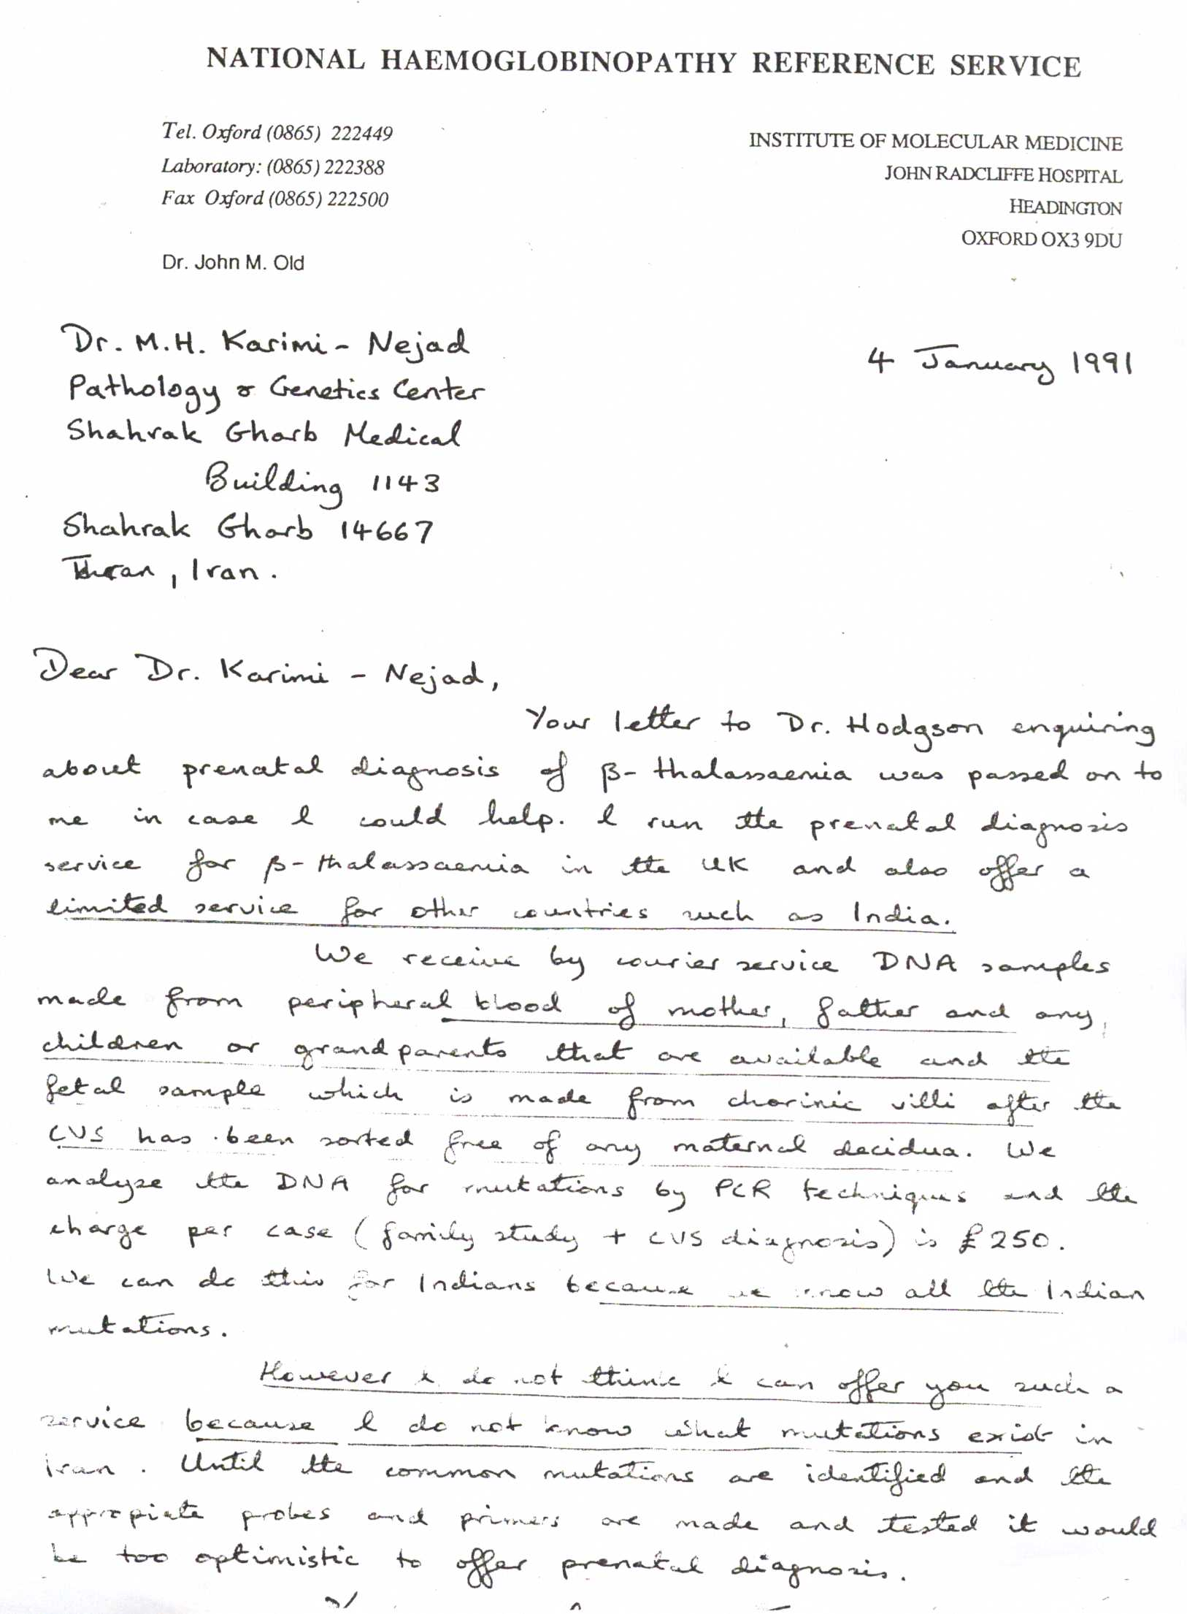

Slide 7
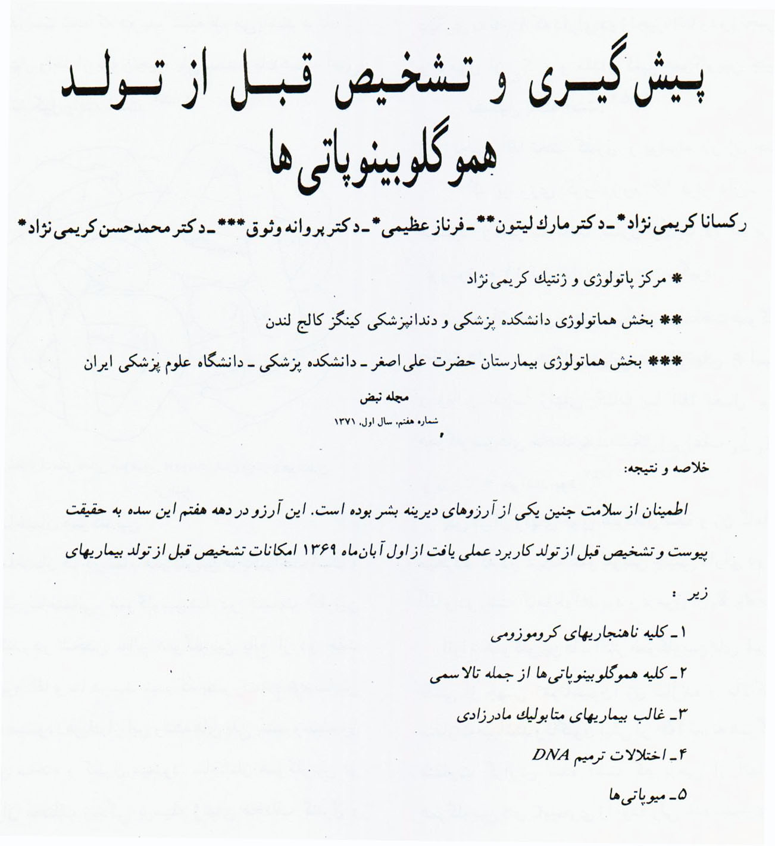

Slide 8
PND History In Iran :
First AFC : AK.,MHK.,1986
First CVS : PM.,JN.,1988
Metabolic disorders : MHK.,et al .1990
Thalasemia : RK.,RL.,MHK.,1991
*******************
Coagulopathies : SZ.,1993
Miopathies (DMD) & (SMA I,II,III) : HN.,MHK.
Galactosemia,CF,AX.Telen.(recently)
Mitochondrial Disorders : M. Hooshmand

Slide 9
Indications for Prenatal diagnosis
Advanced maternal age
Offspring with chromosomal abn.
Either partner is carrier of know chromosomal aberration
History of known hereditary disorder for which detection is possible
Mother carrier for X-linked mootant Gene
Unusual maternal screening markers
Exposure to tratogene agent

Slide 10
Problems:
Lack of Legal approval for ther.Ab
Lack of general population & colleague’s knowledge of modern facilities
Fairly expensive PND tests & consequent
Lack of medical insurance coverage

Slide 11
فتاوی در مورد سقط در مانی
بهار 1370 (1991)

Slide 13
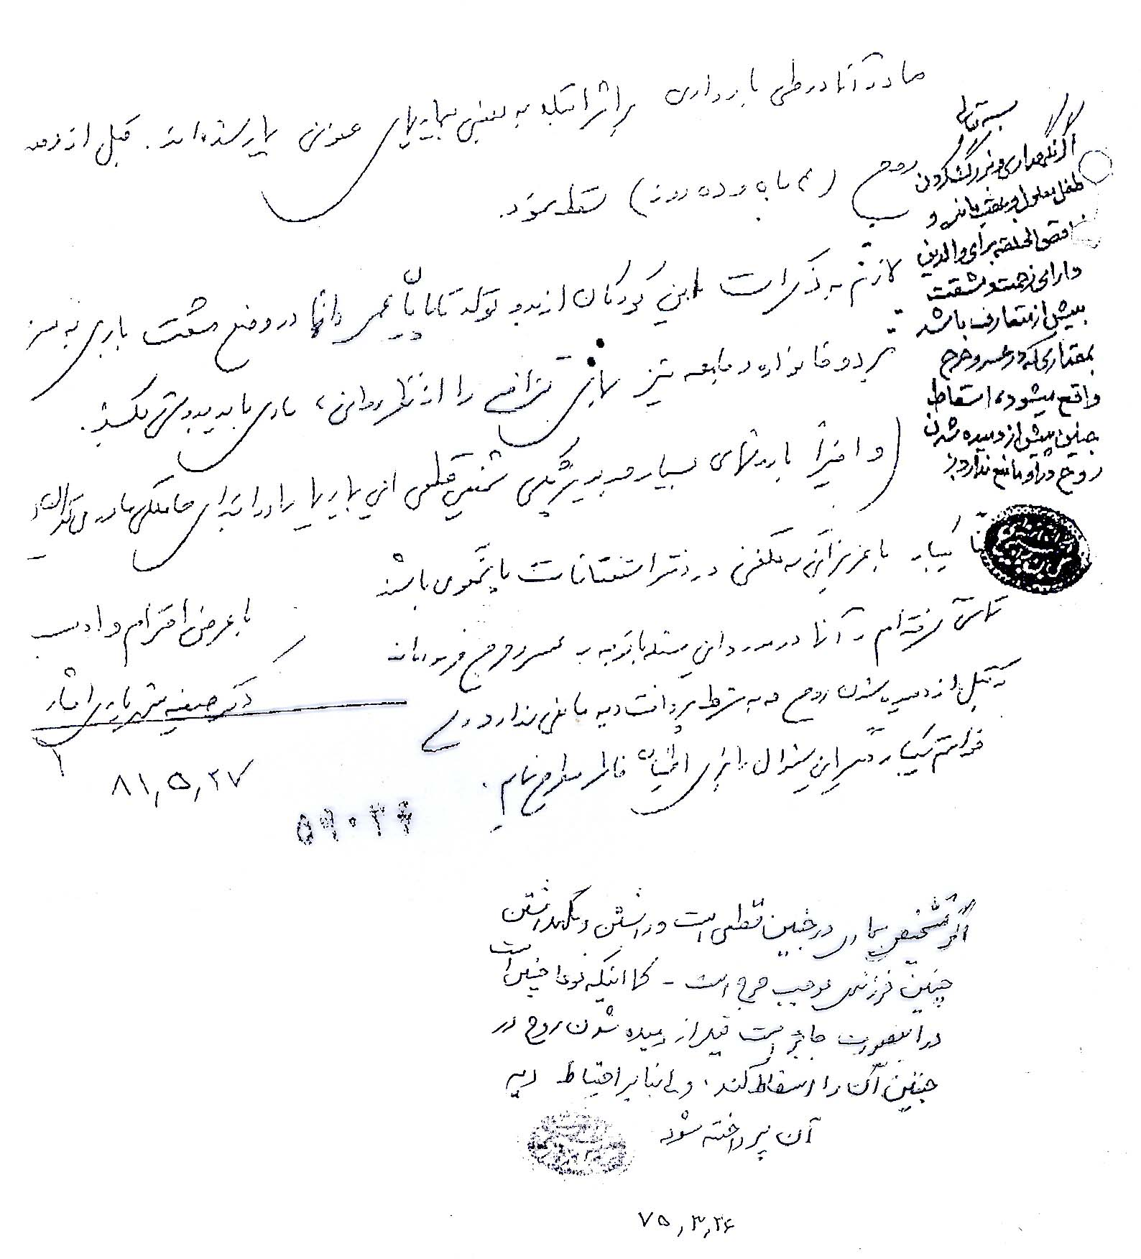

Slide 14
نمودار افزایش امنیوسنتز از1369 تا پایان سال 1388
Insurance coverage
Legal permission (Fatva)

Slide 15
نتیجه 2637 تشخيص پيش از تولد تا 10 بهمن سال 1388
علت مراجعه ) ا ند یکا سیون) | تعداد | درصد
هموگلوبينوپاتي ها : ßeta thal. & .Alpha thal | 1982 | 75.1
ميوپاتي ها : د يستروفي دوشن ، بكر و(I,II,III) SMA | 331 | 12.5
بيماريهاي متابوليك: موكوپلي ساكاريدها، چربي ها و گليكوژن و CF | 197 | 7.4
تكرار نوكلئوتيدهاي سه تايي ( ايكس شكننده) | 85 | 3.2
بيماريهاي نادر و مختلف كمياب | 32 | 1.3
ضايعات پوستي | 10 | 0.5
**************************
نتیجه 41147 تا تاریخ پایان شهریور سال 1392
علت مراجعه ) ا ند یکا سیون) | تعداد | درصد
ناهنجاری های کروموزومی آمنیون | 40147 | 97.5
ناهنجاری های کروموزومی CVS | 1000 | 2.5

Slide 16
